Slide 1
讓夢想成為力量
莊馥華&莊媽媽
105.10.21

Slide 2
莊馥華的故事 她的眼神清亮，臉上總是充滿微笑，在嘈雜的人群中顯得分外寧靜。 乍看之下，莊馥華只是個坐輪椅的年輕女孩，但她其實看不見、不能動，也不能言語，只能聽。她所創作的200多首詩都是藉由頭部的擺動與摩斯碼輔具一字字拼成。 她最大的夢想是讀大學、當勵志作家，把愛傳到世上每個角落。

Slide 3
浴火重生的勇者 我的身軀雖然被困在一個小小的所在，我的心卻像一隻彩蝶飛舞在青草地上，遨遊在向日葵花叢間，我感到自由，自由的像一把伸出雙翼的鑰匙，飛向無限的空間，打開又扣上，到此時，我才明瞭生命的意義是去發現生命的真諦。

Slide 4
被火紋身，生命變黑白 馥華是八十二年台中市模範學生代表獎的得主，八十三年由於鄰家男童的貪玩，釀成了火災，突如其來的大火熔蝕了甫到手的獎盃，也燒盡了馥華的似錦前程。她因吸入過多一氧化碳，造成長達三個多月的昏迷，腦部受損嚴重，此後馥華失去了視力，失去了行動和語言能力，手功能退化到如廁、飲食等生活自理皆需假手母親。

Slide 5
超乎常人的忍耐及毅力 「復健」是馥華昏迷四個月甦醒後的第一件當務之急，「再學習」是成長的唯一方法，她超乎常人的忍耐及毅力，感動了所有的醫療人員，家人的愛給了馥華存活的勇氣，也為了她的重生注入了新的能量。

Slide 6
心中有愛，學習寬恕 對於鄰居男孩因一時貪玩釀成的災難，馥華的母親夾雜著不捨與憤恨，始終難以釋懷，眼看原本活蹦亂跳的女兒如今捲縮著軀體，從此有眼不能看、有口不能言、有手不能動、有腳不能行，心中的懊惱與怨恨實在是無語問蒼天。

Slide 7
心中有愛，學習寬恕 某天，闖禍的小男孩帶著歉意前來探望，家人二話不說就要趕人，馥華以剛學會的溝通板與家人說：「再罵他也不能使好起來啊！原諒他吧！唯有寬恕他，這樣他長大後心理才不會留下陰影。」慈悲的孩子這番溫婉的話，讓全家人抱頭痛哭，因為馥華心中有愛，讓一家人學會了寬恕。

Slide 8
生命有無限潛能 七年的在家教育並未抹滅馥華的學習意志，雖然她因太多的障礙，常被誤認為智障或植物人，但熱愛生命的她卻勇敢的跨出去，把內心的感受化為文字。為了和外界有更多的互動，她僅花了五天的時間，就把126組摩斯碼完全背熟。

Slide 9
到仁愛學校讀書是馥華學習的延伸，也是激發她創作力的原動力，升上高三，經由老師引薦，獲得到彰化師範大學旁聽的機會，為了提升自己的能力，她努力學習，一邊作復健一邊自學國文、英文、數學等科目，閒暇則大量聽有聲書，已超過三百多本，努力向學精神獲得第四屆總統教育獎肯定，目前的她已經是位空大二年級學生。

Slide 10
發現生命的真諦 多重障礙的馥華並沒被身體的障礙及環境的惡劣所打敗，相反的更加努力，她希望未來能盡己之力回饋社會，因為她認為「不問自己失去什麼，但問自己能給於什麼」才是生命的真諦。（資料提供：瑪利亞社會福利基金會） ~~~~在接納中成長的孩子，學會去愛~~~~~

Slide 11
1.聽見 勇氣的聲音 (莊馥華) 4分鐘 https://www.youtube.com/watch?v=5HY-p_LHMxY 2.《海天浪：莊馥華的詩與生命故事》新書記者會20100508 9分鐘 https://www.youtube.com/watch?v=g_j8ZlsDL6I 3. 【教育電台】密碼女孩的生命詩歌：莊馥華 at NER Talk 18分鐘 https://www.youtube.com/watch?v=scuouKJMtPg

Slide 12
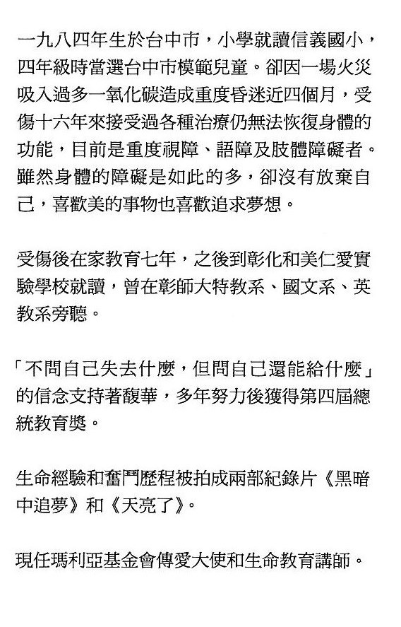
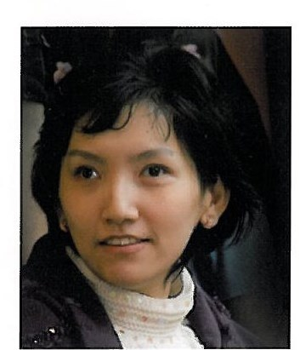
莊馥華

Slide 14
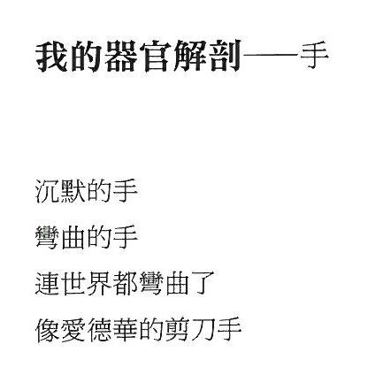

Slide 15
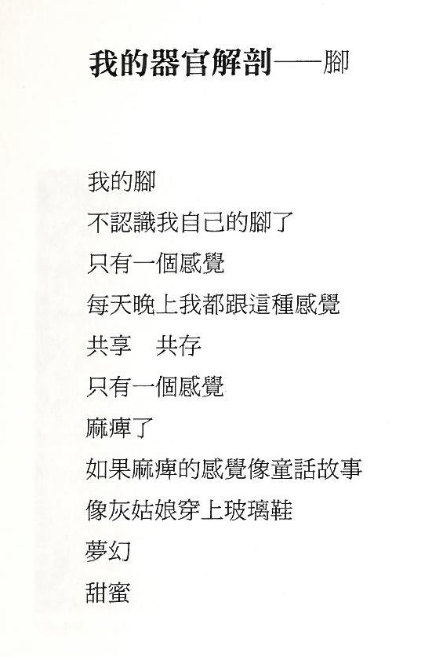

Slide 16
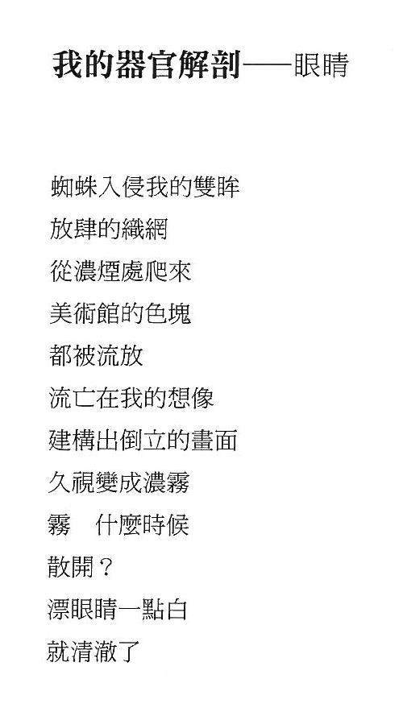

Slide 17
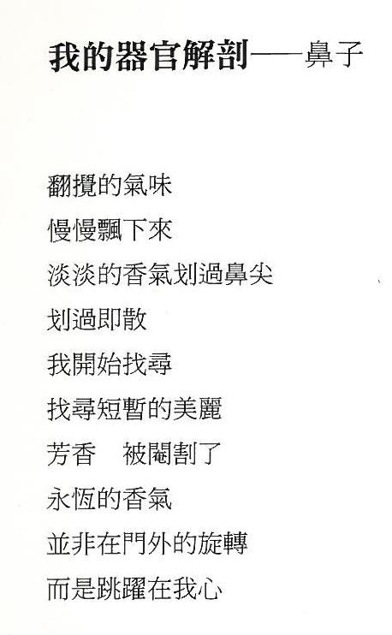

Slide 18
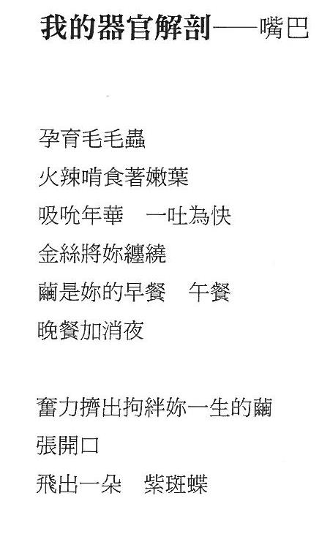

Slide 19
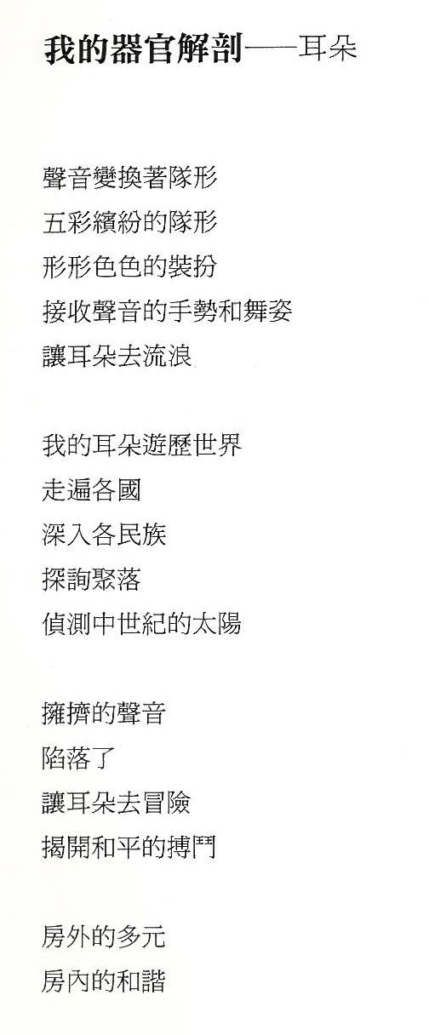
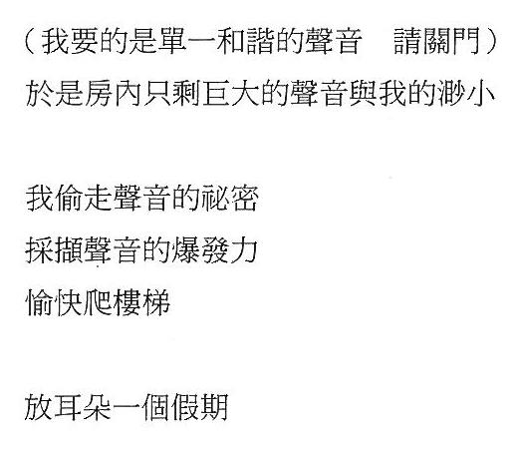

Slide 20
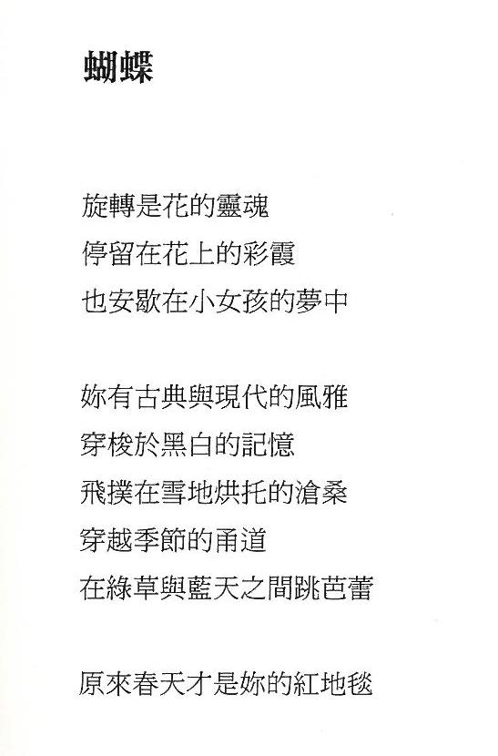

Slide 21
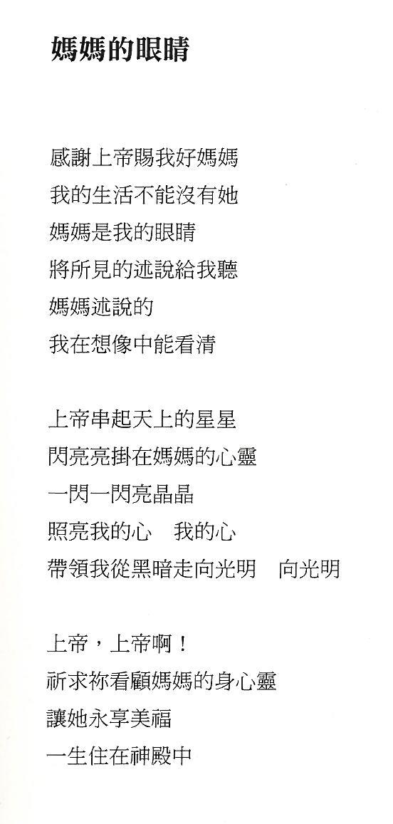

Slide 22
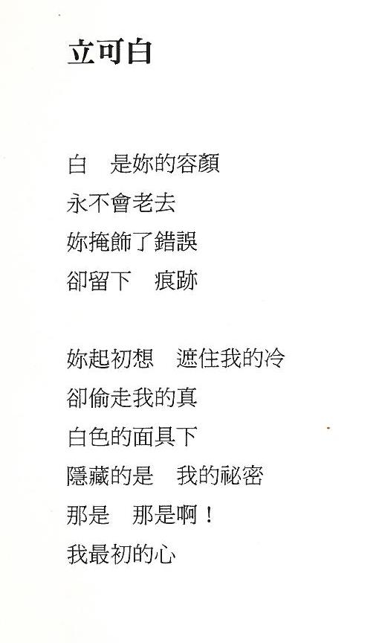

Slide 23
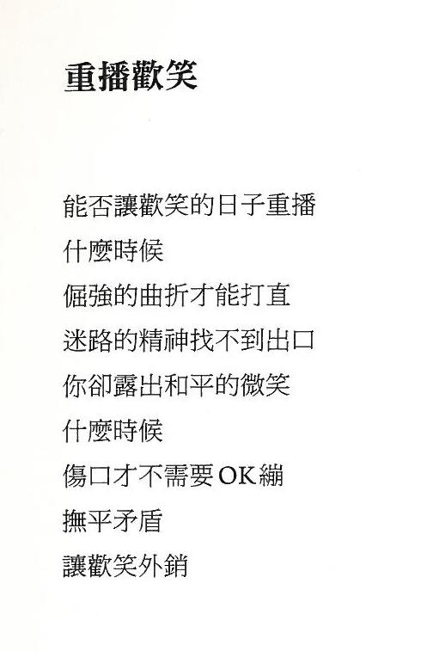

Slide 24
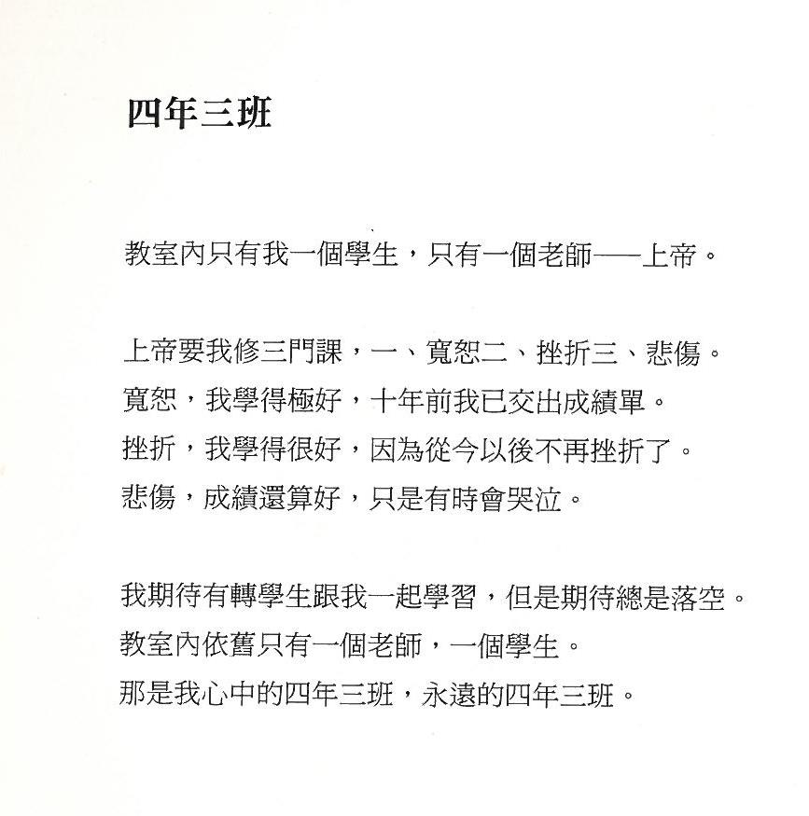

Slide 25
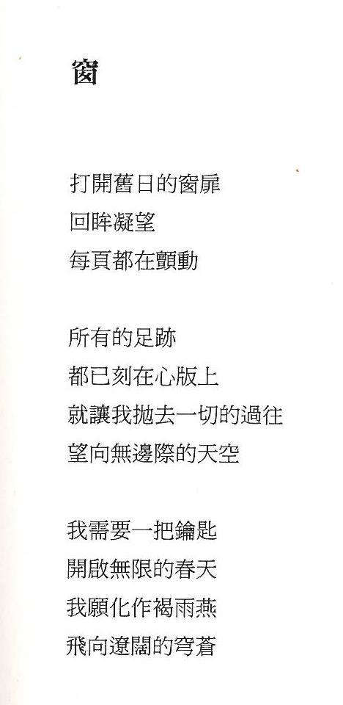

Slide 26
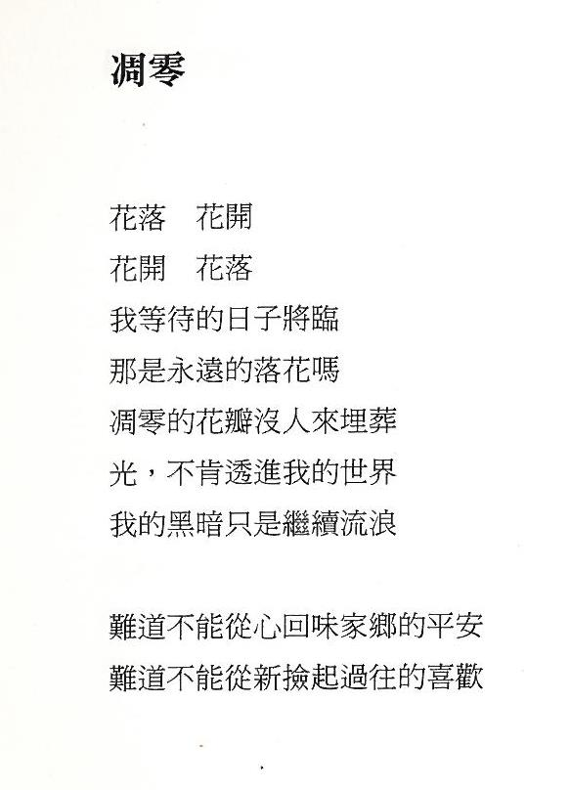

Slide 27
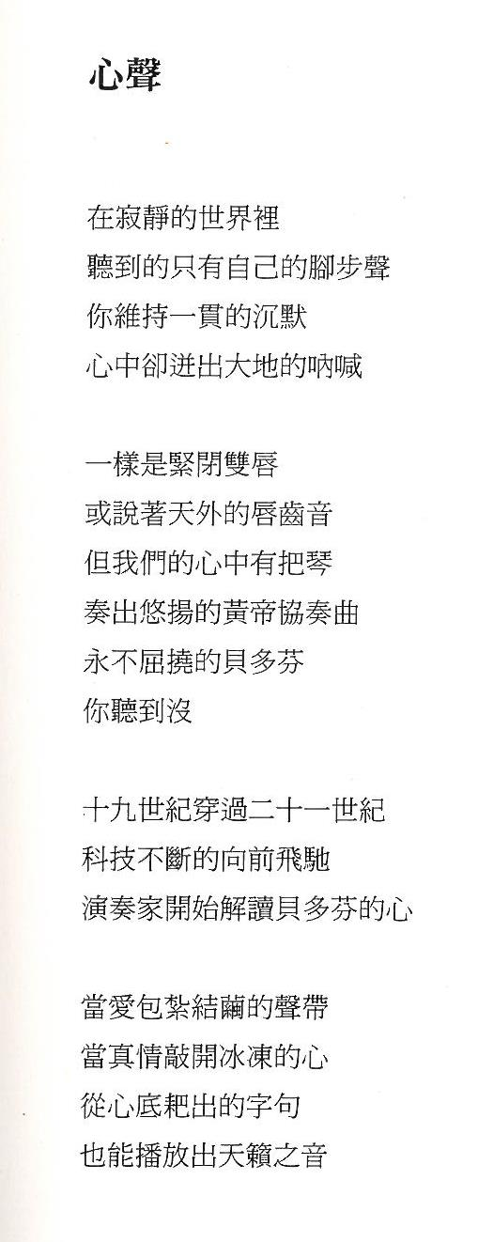

Slide 28
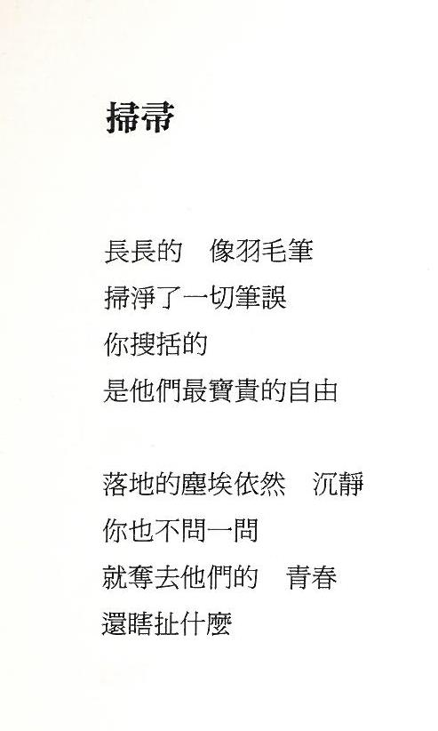

Slide 29
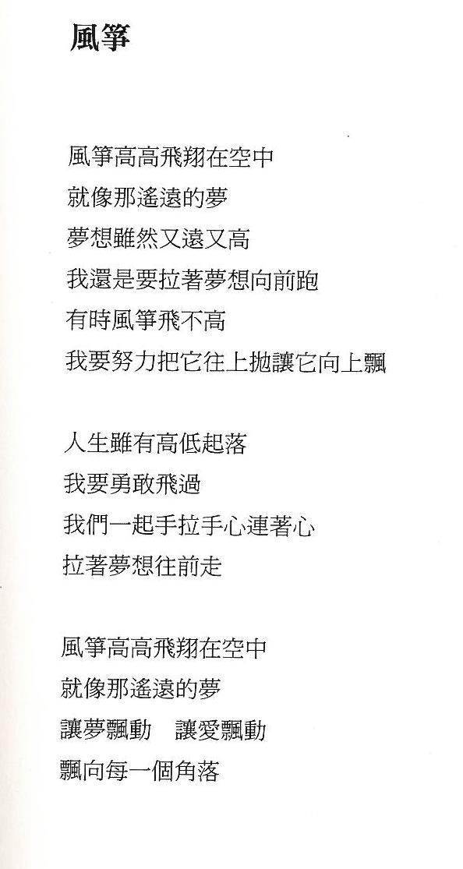

Slide 30
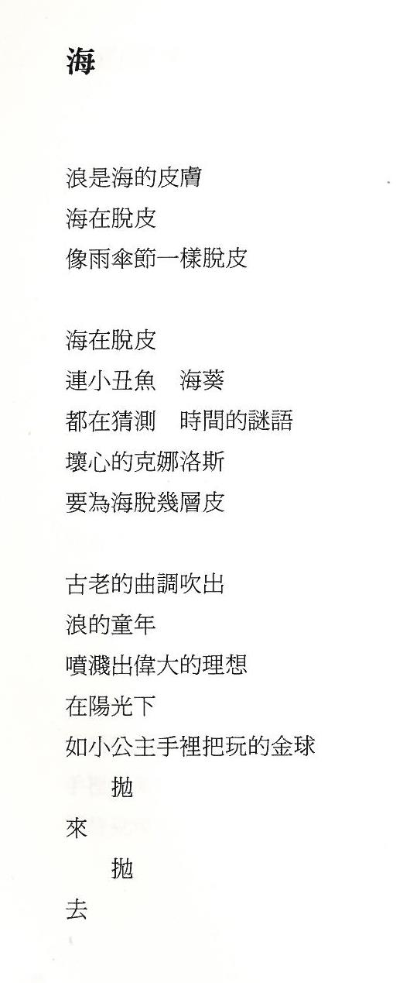

Slide 31
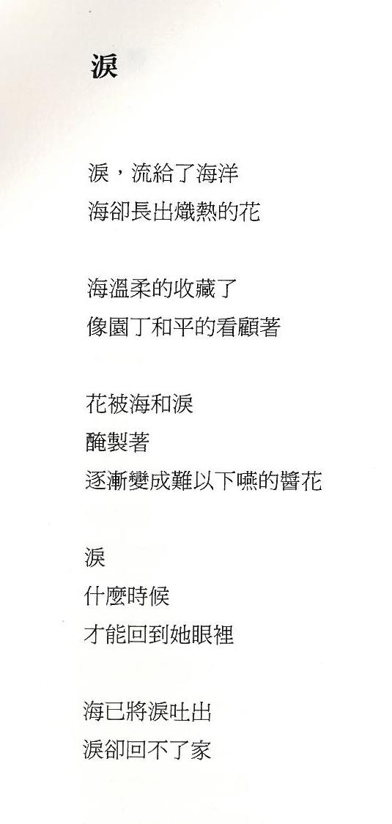

Slide 32
